Slide 1
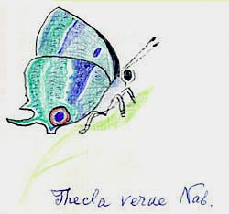
Жизнь и творчество
В.В. Набокова.
Урок – лекция
по литературе

Slide 2
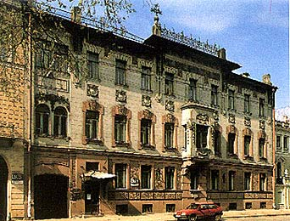
В канавы скрылся снег
со склонов,
и петербургская весна
волнения и анемонов
и первых бабочек полна.
Но мне не надо
прошлогодних,
увядших за зиму ванесс,
лимонниц никуда негодных,
летящих сквозь прозрачный
лес.
Зато уж высмотрю четыре
прелестных газовых крыла
нежнейшей пяденицы
в мире
средь пятен белого ствола.
Дом в Санкт – Петербурге на Большой Морской улице,
где 22 апреля 1899 года родился Владимир
Владимирович Набоков.

Slide 3
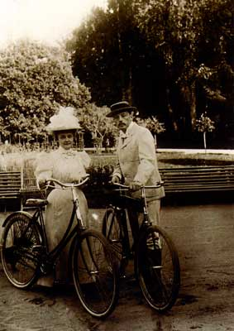
О, первого велосипеда
великолепье, вышина;
на раме «Дукс» или «Победа»;
надутой шины тишина.
Дрожанье и вилы в аллее,
где блики по рукам скользят,
где насыпи кротов чернеют
и низвержением грозят.
А завтра пролетаешь через,
и как во сне поддержки нет,
и этой пустоте доверясь,
не падает велосипед.
В.Д. Набоков и Е. Рукавишникова –
родители писателя.

Slide 4
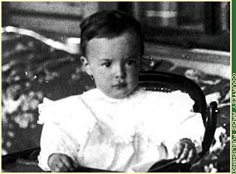
Мяч закатился мой под нянин
комод, и на полу свеча
тень за концы берет и тянет
туда – сюда, но нет мяча.
Потом там кочерга кривая
гуляет и грохочет зря –
и пуговицу выбивает,
а погодя полсухаря.
Но вот выскакивает сам он
в трепещущую темноту, -
через всю комнату, и прямо
под неприступную тахту.
Володе Набокову один год.

Slide 5
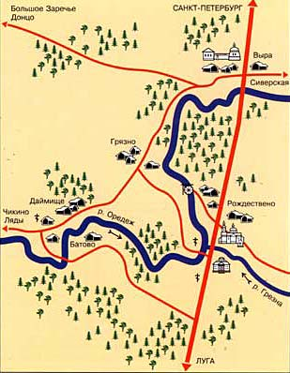
ВЕСНА
Помчал на дачу паровоз.
Толпою легкой, оробелой
стволы взбегают на откос:
дым засквозил волною белой
в апрельской пестроте берез.
В вагоне бархатный диванчик
еще без летнего чехла.
У рельс на желтый одуванчик
садится первая пчела.
Где был сугроб, теперь дырявый
продолговатый островок
вдоль зеленеющей канавы:
покрылся копотью, размок
весною пахнущий снежок…
Карта окрестностей Санкт – Петербурга
с указанием имения Набоковых.

Slide 6
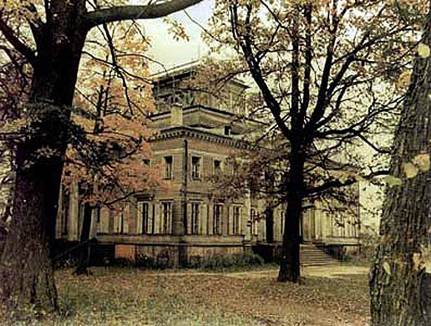
ДОМОЙ
На мызу, милые! Ямщик
вожжою овода прогонит,
и – с Богом! Жаворонок тонет
в звенящем небе, и велик,
и свеж, и светел мир, омытый
недавним ливнем: благодать,
благоуханье. Что гадать?
Все ясно, ясно; мне открыты
все тайны счастья, вот оно:
Сырой дороги блеск лиловый,
по сторонам то куст ольховый,
то ива, бледное пятно
Усадьбы дальней, рощи, нивы,
Среди колосьев васильки,
зеленый склон, изгиб ленивый
Знакомой тинистой реки.
Скорее, милые!..
Парк в имении Набоковых Рождествено.

Slide 7
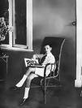
ШАХМАТНЫЙ СОНЕТ
Движенье рифм и танцовщиц крылатых
есть в шахматной задаче. Посмотри:
тут белых семь, а черных только три
на световых и сумрачных квадратах.
Чернеет ферзь между коней горбатых,
и пешки в ночь впились, как янтари.
Решенья ждут и слуги, и цари
в резных венцах и высеченных латах.
Звездообразны каверзы ферзя.
Дразнящая, узорная стезя
уводит мысль, - и снова мысль во мраке.
В 1911 – 1917 годах Набоков учился в
Тенишевском училище.

Slide 8
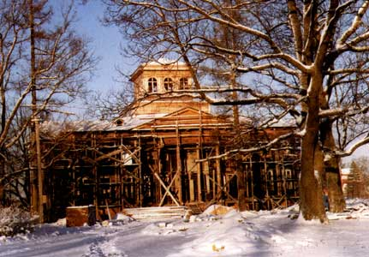
К РОССИИ
Отвяжись, я тебя умоляю!
Вечер страшен, гул жизни затих.
Я беспомощен. Я умираю
от слепых наплываний твоих.
Тот, кто вольно отчизну покинул,
волен выть на вершинах о ней,
но теперь я спустился в долину,
и теперь приближаться не смей.
Навсегда я готов затаиться
и без имени жить я готов,
чтоб с тобой и во снах не сходиться,
отказаться от всяческих снов;
обескровить себя, искалечить,
Не касаться любимейших книг,
променять на любое наречье
все, что есть у меня, - мой язык…
Рождествено.
Вскоре после октябрьского переворота 1917 г.
семья Набоковых перебралась в Крым, а весной
1919 г. окончательно покинула Россию.

Slide 9
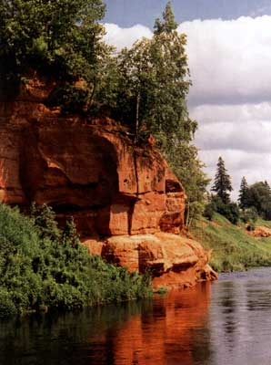
РЕКА
Каждый помнит какую-то русскую реку,
но бессильно запнется, едва
Говорить о ней станет: даны человеку
лишь одни человечьи слова.
А ведь реки, как души, все разные… нужно,
чтоб соседу поведать о них,
знать, пожалуй, русалочий лепет жемчужный,
Изумрудную речь водяных.
Но у каждого в сердце, где клад заковала
кочевая стальная тоска,
Отзывается внятно, что сердцу, бывало,
напевала родная река…
«Красный» берег реки Оредежь, образ кото-
го В. Набоков использовал в своем первом
романе «Машенька».

Slide 10
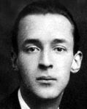
FOOTBFLL
Я видел, за тобой шел юноша, похожий
на многих; знал я все: походку, трубку, смех.
Да и таких, как ты, немало ведь, и что же,
люблю по- разному их всех.
Увидя мой удар, уверенно-умелый,
спросила ты, следя вращающийся мяч,
Знаком ли он тебе – вон тот, в фуфайке белой,
худой, лохматый, как скрипач.
Твой спутник отвечал, что, кажется, я родом
из дикой той страны, где каплет кровь на снег,
и, трубку пососав, заметил мимоходом,
что я – приятный человек.
А там все прыгал мяч, и ведать не могли вы,
что вот один из тех беспечных игроков
в молчанье, по ночам, творит, неторопливый,
созвучья для иных веков.
С 1919 по 1922 год Набоков –
студент Кембриджа.

Slide 11
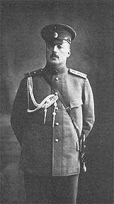
* * *
На черный бархат лист кленовый
я, как святыню, положил:
лист золотой с пыльцой пунцовой
между лиловых тонких жил.
И с ним же рядом, неизбежно,
старинный стих – его двойник,
простой, и радужный, и нежный,
в душевном сумраке возник;
и все нежнее, все смиренней
он лепетал, полутаясь,
но слушал только лист осенний,
на черном бархате светясь…
В марте 1922 г. в Берлине правыми
экстремистами был убит отец писа –
теля, что потрясло Набокова и опре –
делило его судьбу и творчество.

Slide 12
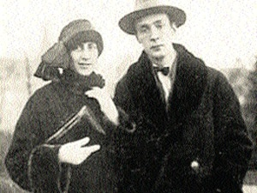
СОНЕТ
Весенний лес мне чудится… Постой,
прислушайся… На свой язык певучий
переведу я тысячи созвучий,
Что плещут там под зеленью святой.
И ты поймешь, и слух прозрачный твой
все различит: и солнца смех летучий,
и в небе вздох блестящей легкой тучи,
и песню пчел над шепчущей травой.
И ты войдешь тропинкою пятнистой
туда, в мой лес, и нежный и тенистый,
где сердце есть у каждого листка,
туда, где нет ни жалоб, ни желаний,
где азбуке душистой ветерка
учился я у ландыша и лани.
В 1925 г. Набоков женился на Вере Евсеевне
Слоним, которая на всю жизнь стала его спут –
ницей и музой.

Slide 13
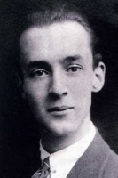
* * *
Люби лишь то, что редкостно и мнимо,
что крадется окраинами сна,
что злит глупцов, что смердами казнимо,
как родине, будь вымыслу верна.
Наш час настал. Собаки и калеки
одни не спят. Ночь летняя легка.
Автомобиль проехавший навеки
последнего увез ростовщика.
Близ фонаря, с оттенком маскарада,
лист жилками зелеными сквозит.
У тех ворот – кривая тень Багдада,
а та звезда над Пулковом висит.
Как звать тебя? Ты полу-Мнемозина,
Полумерцанье в имени твоем,
и странно мне по сумраку Берлина
с полувиденьем странствовать вдвоем.
Берлинский период творчества Набокова
стал временем стремительного роста его
литературного мастерства. Писателем
создан ряд сборников рассказов, романы
«Защита Лужина», «Отчаяние», «Дар»,
«Приглашение на казнь» и другие.

Slide 14
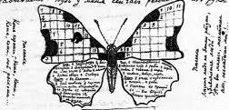
В 1947 г., спасаясь от фашистского режима, Набоков с семьей перебирается
в Париж, а через три года, накануне немецкой оккупации, еще дальше на
Запад – в США.

Slide 15
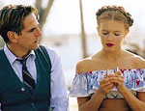
КАКОЕ СДЕЛАЛ Я ДУРНОЕ
ДЕЛО
Какое сделал я дурное дело,
и я ли развратитель и злодей,
я, заставляющий мечтать мир целый
о бедной девочке моей.
О, знаю я, меня боятся люди,
и жгут таких, как я, за волшебство,
и, как от яда в полом изумруде,
мрут от искусства моего.
Но как забавно, что в конце абзаца,
корректору и веку вопреки,
тень русской ветки будет колебаться
на мраморе моей руки.
С 1940 по 1960 г. Набоков живет и работает в США,
где в конце 50-х к нему приходит шумный успех
после публикации во Франции романа «Лолита»,
написанного на английском языке.

Slide 16
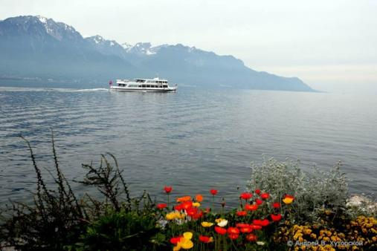
С СЕРОГО СЕВЕРА
С серого севера
вот пришли эти снимки.
Жизнь успела на все
погасить недоимки.
Знакомое дерево
вырастает из дымки.
Вот на Лугу шоссе.
Дом с колоннами. Оредежь.
Отовсюду почти
мне к себе до сих пор еще
удалось бы пройти.
В 1960 г. Набоковы переезжают в Швейцарию, в
Монтрё, где писателем созданы шедевры, как
романы «Бледный огонь» и «Ада, или Страсть» –
самые сложные и виртуозные его произведения.

Slide 17
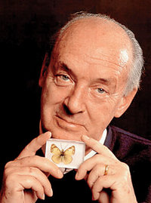
Так, бывало, купальщикам
на приморском песке
приносится мальчиком
кое-что в кулачке.
Все, от камушка этого
с каймой фиолетовой
до стеклышка матово-
зеленоватого,
он приносит торжественно.
Вот это Батово.
Вот это Рождествено.
Перу Набокова принадлежат по истории
русской словесности, переводы русских
авторов, книга «Николай Гоголь», перевод
«Евгения Онегина» с детальнейшими
комментариями в четырех томах.

Slide 18
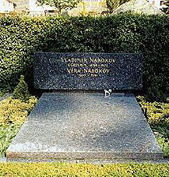
* * *
Но как забавно, что в конце абзаца,
корректору и веку вопреки,
тень русской ветки будет колебаться
На мраморе моей руки.
В.В. Набоков умер 2 июля 1977 года в
Швейцарии.

Slide 19
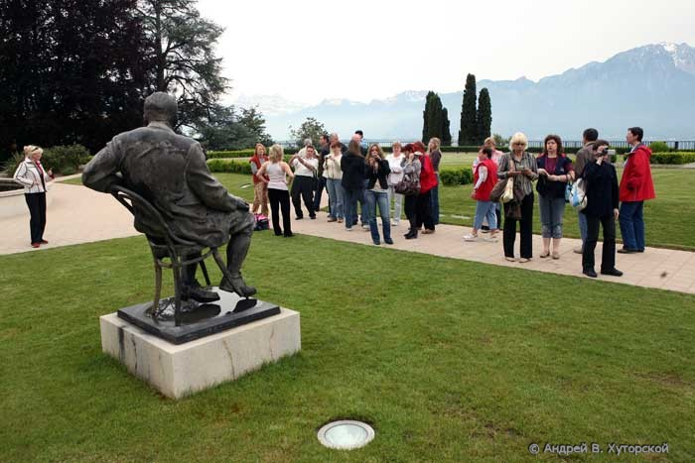
Спасибо за внимание.

